Slide 1
Муниципальное автономное дошкольное образовательное учреждение детский сад №8 «Огонёк»
Творческий проект
«Родной край-Югра»
в группе среднего дошкольного возраста
(4-5 лет) «Светлячок»
Подготовили воспитатели: С.П. Голубева, К.О. Колмакова
г.Сургут, 2021

Slide 2
Проект «Родной край – ЮГРА»
Соединив леса и горы, Озёра, реки и луга, Раскинулась в своих просторах Ханты-мансийская земля! Все о тебе стихи слагают, Они летят во все края. Ты всей земле теперь известна, Ханты-Мансийская земля!

Slide 3
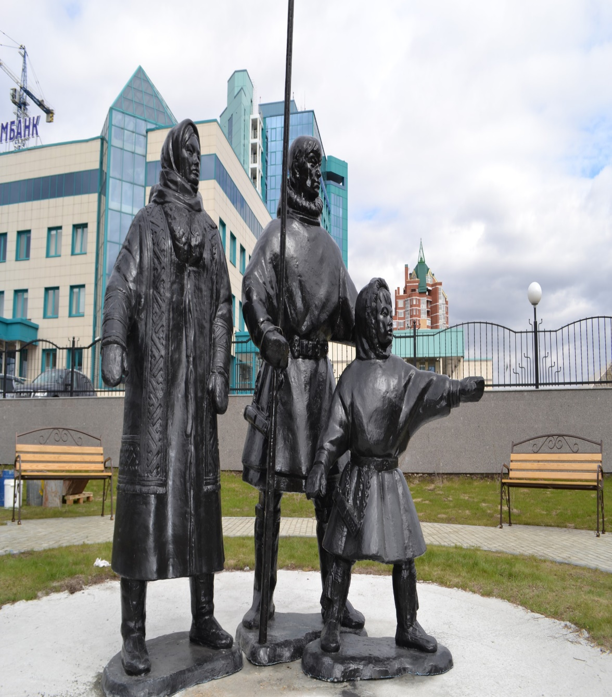
Ханты-Мансийский автономный округ – Югра – это огромная территория в Западно – Сибирской низменности. Земля, на которой мы живём, является исторической родиной обско-угорских народностей – ханты, манси, ненцев, селькупов.

Slide 4
Культура коренных народов севера-достояние всего человечества, это творческое самовыражение каждого народа, его вклад в мировую культуру, и каждое достижение народа является общим для всего человечества. Наша задача состоит в том, чтобы возродить национальные традиции и обычаи народов Севера, потому что малочисленному народу традиции и обычаи нужнее, чем большому народу; только благодаря им он может сохранить себя как народ. И сегодня очень важно не упустить крупицы народной мудрости, народных традиций и обычаев; сохранить, преумножить и передать их будущим поколениям.

Slide 5
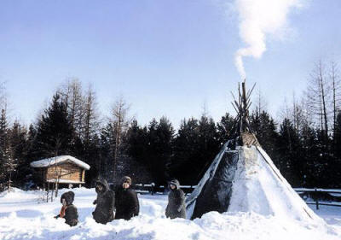
Цель проекта
Организация образовательно-развивающей среды группы с целью создания условий для расширения кругозора детей посредством ознакомления с образом жизни, традициями коренных народов севера.

Slide 6
Задачи проекта
Задачи для детей:
Образовательная: систематизировать и расширить знания детей о коренных народах севера, о их образе жизни, традициях.
Развивающая: развивать познавательные и творческие способности детей. Познакомить с фольклором народов ханты и манси: загадки, пословицы, приметы. Воспитательная: воспитывать правильное и заботливое отношение к природе и обитателям родного края.

Slide 7
Задачи для родителей:
1.Уточнить и обогатить знание детей и родителей о коренных народах севера, о их образе жизни, традициях.
2.Способствовать выработке активной позиции родителей в желании принимать участие в жизни группы.
Задачи для педагогов:
1.Организовать сотворчество детей, родителей, педагогов в совместном освоении данной темы;
2.Способствовать развитию творческих способностей детей, умения работать сообща, согласовывая свои действия;
3.Воспитывать любовь к родному краю, чувство патриотизма.

Slide 8
Практическая значимость проекта
Выполнение совместной композиции «Деревья тайги» (с родителями);
Выполнение совместной работы по изготовлению народной «Куклы-ягодки» (с детьми);
Оформление и создание выставки «Куколки-подружки гуляют на лесной полянке»;
Экскурсия «На Обском берегу» в историко-культурный центр «Старый Сургут».

Slide 9
На подготовительном этапе была проведена следующая работа:
1. Беседа с детьми для уточнения представлений детей о коренных народов севера ханты и манси, особенностях культуры, традициях.
2. Подбор методической, справочной, энциклопедической и художественной литературы по выбранной тематике проекта.
3. Подбор необходимого оборудования и пособий для практического обогащения проекта, целенаправленности, систематизации воспитательно-образовательного процесса.
4. Подбор дидактических игр, сюжетно-ролевых, подвижных игр.
5.Сбор и оформление наглядного материала. Создание альбома «Орнаменты народов Ханты и Манси», создание картотеки «Подвижные игры народов севера», изготовление альбома «Сказки Югры», «Сказки и сказы Югорского края», «Загадки коренных народов севера».

Slide 10
На основном этапе была проделана следующая работа:
Определили проблему: Недостаточные знания детей о коренных народах севера;
Сформулировали проблемный вопрос: Народности, населяющие Ханты-Мансийский автономный округ – Югра.
Выявили актуальность. Дали название проекту.
Определили участников;
Поставили цель и задачи для реализации проекта;
Продумали формы работы с участниками проекта, ресурсы, особенности, сроки реализации проекта;
Предположили ожидаемый результат, продукт проекта; практическую значимость.

Slide 11
На заключительном этапе:
Познакомились с бытом и традициями коренных народов севера, посредством экскурсии «На Обском берегу» в историко-культурном центре «Старый Сургут».
Разгадывали загадки, читали сказки, поговорки, приметы.
Изготовили интересные поделки «Куклу-ягодку» и «Деревья тайги», которые собрали в прекрасную выставку «Куколки-подружки гуляют на лесной полянке».

Slide 12
По итогам
Дети получили первичные представления о коренных народах севера, а именно ханты и манси. Дети научились играть в подвижные игры народов севера, такие как «Олени и оленеводы», «Птицелов», «Ловля оленей», «Оленьи упряжки». Научились угадывать загадки коренных народов севера о животном мире, растительном мире, о хозяйственной деятельности, жилище, средствах передвижения, предметах домашнего обихода, продуктах питания, явлениях природы. Прониклись национальным колоритом народов ханты и манси. Узнали богатство и красоту родного югорского края.

Slide 13
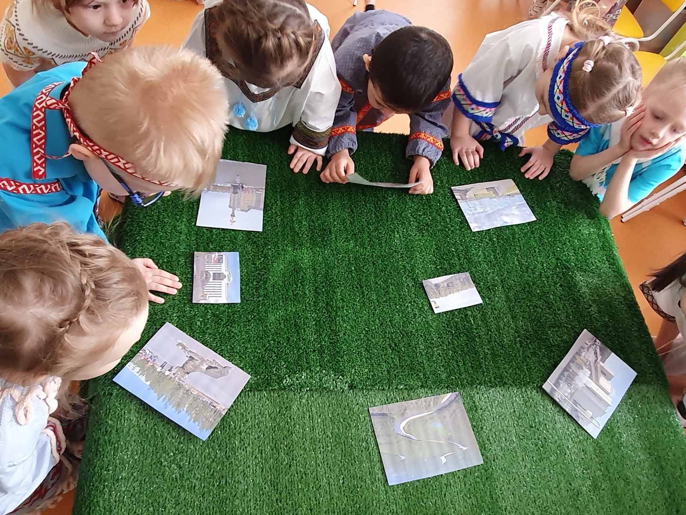
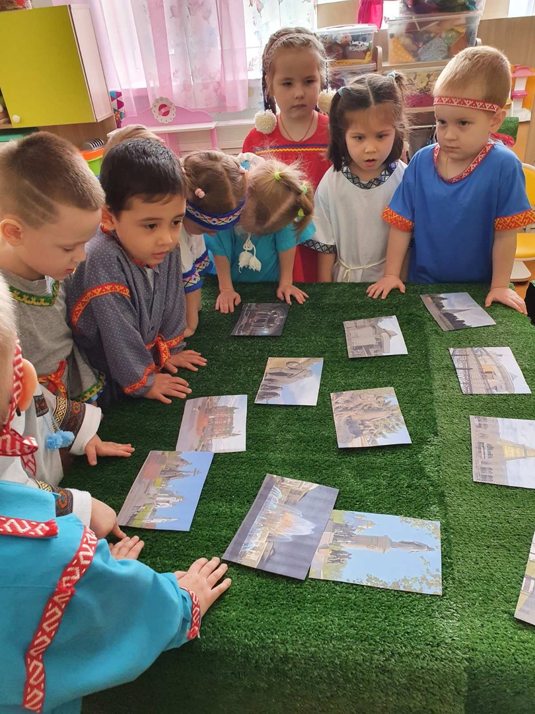
Знакомились с городами Ханты-мансийского автономного округа-Югры. Рассматривали достопримечательности Нижневартовска, Ханты-Мансийска, Сургута.

Slide 14
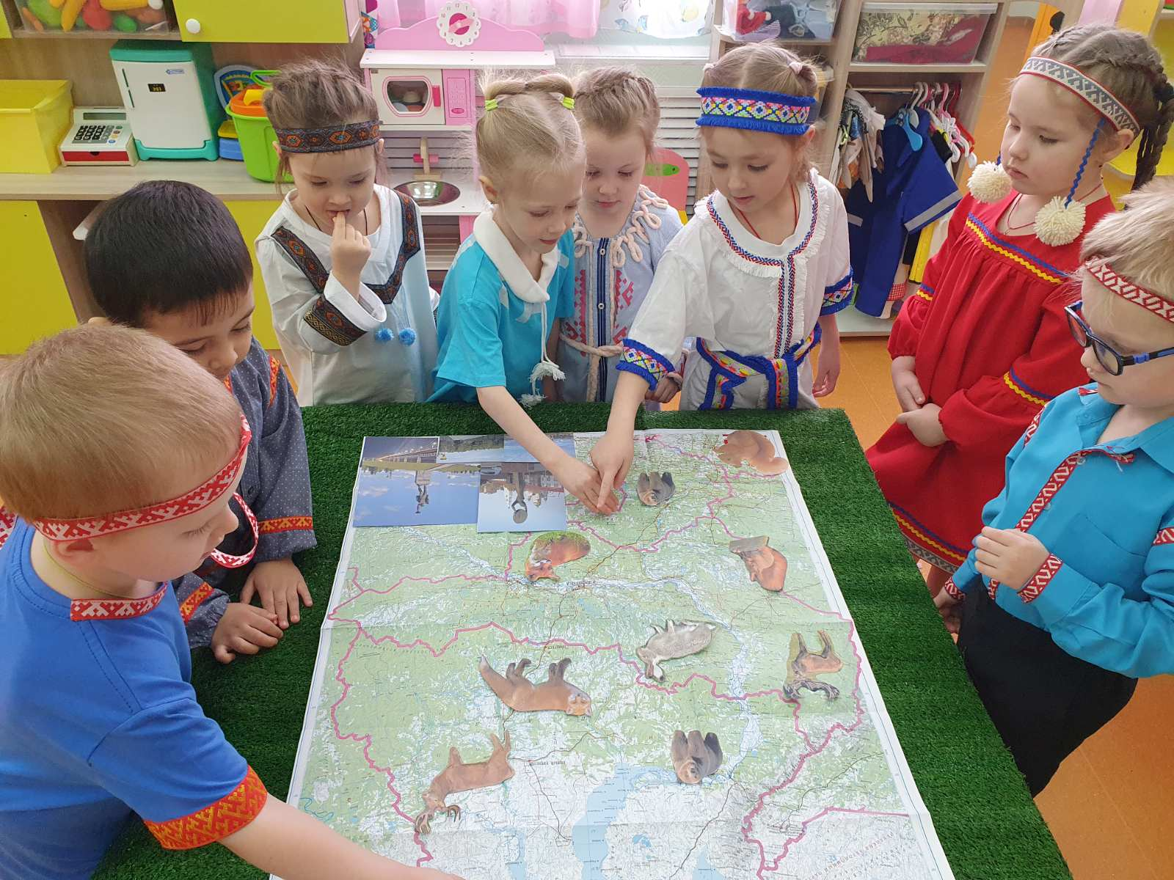
Знакомились с картой Ханты-Мансийского автономного округа-Югры, животными, которые населяют наш округ

Slide 15
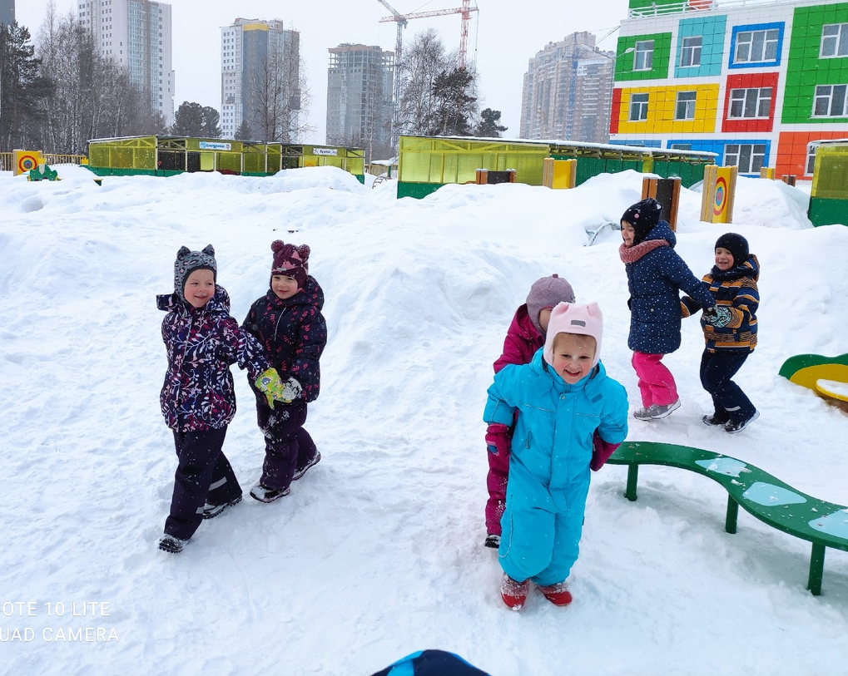
Весело играли в подвижные, сюжетно-ролевые игры коренных народов севера

Slide 16
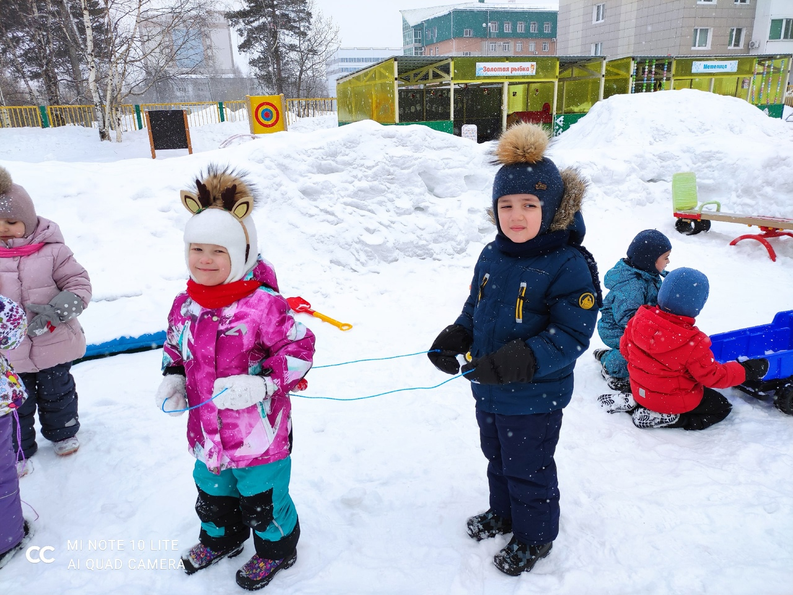

Slide 17
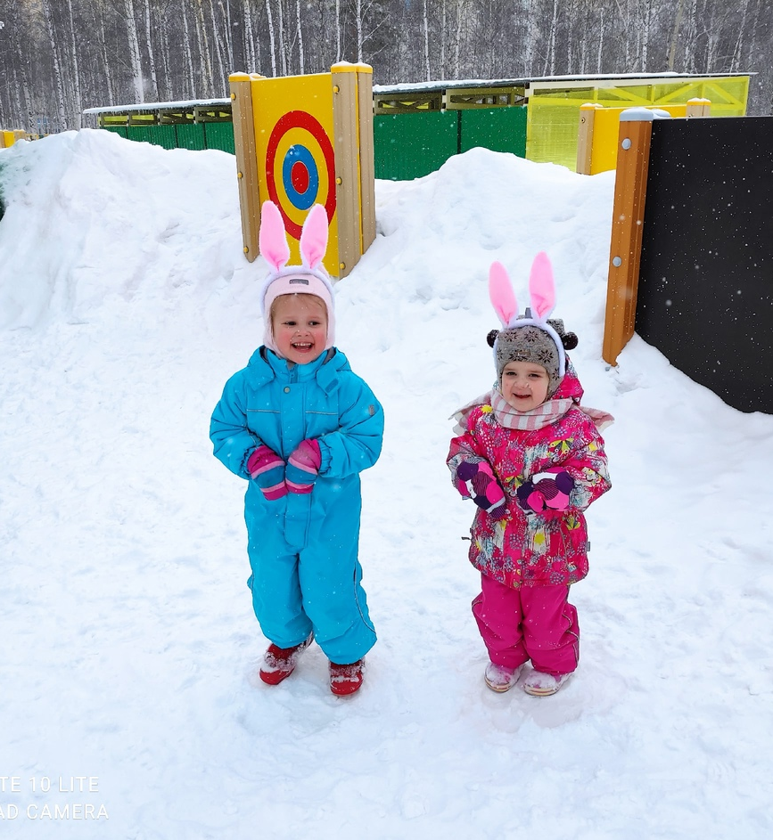

Slide 18
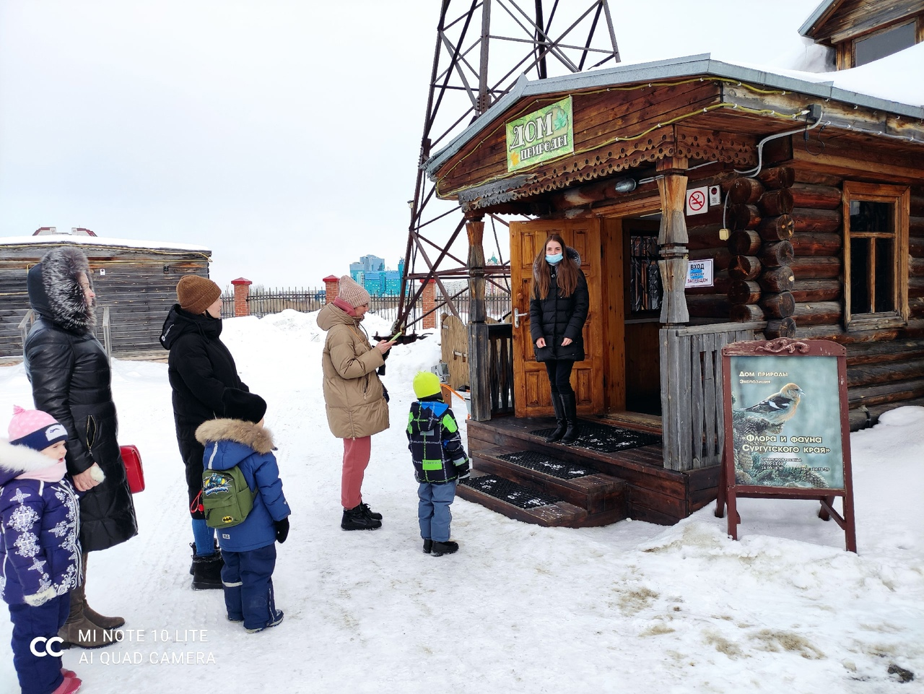
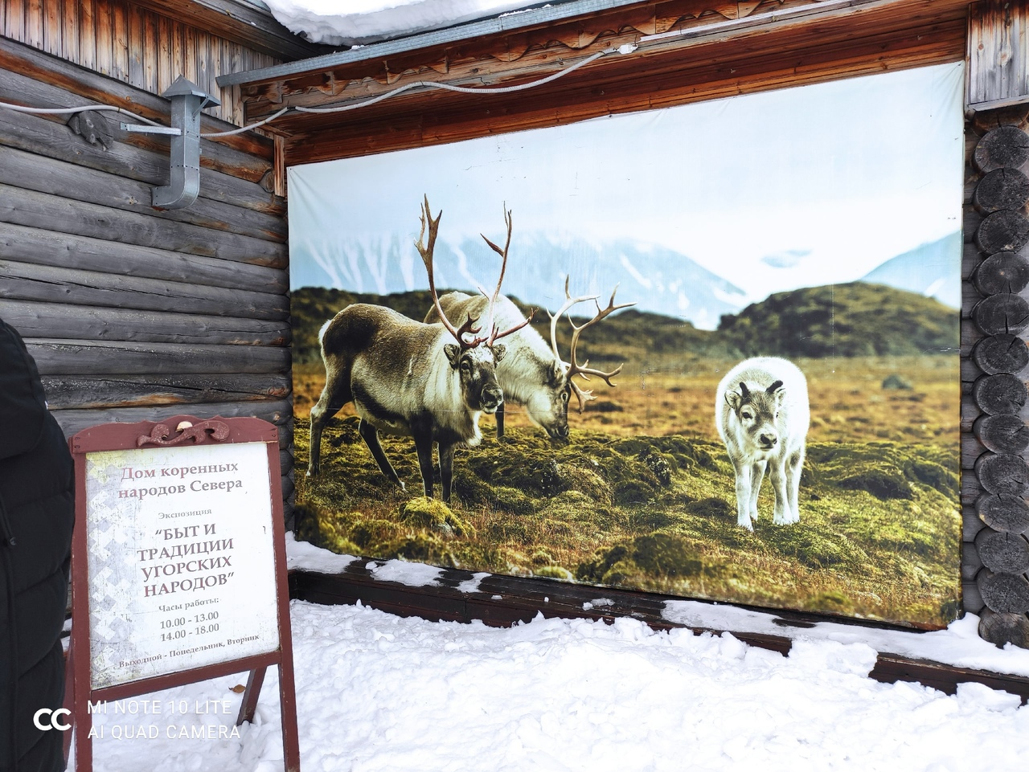
Посетили экскурсию «На Обском берегу» в историко-культурном центре «Старый Сургут»

Slide 19
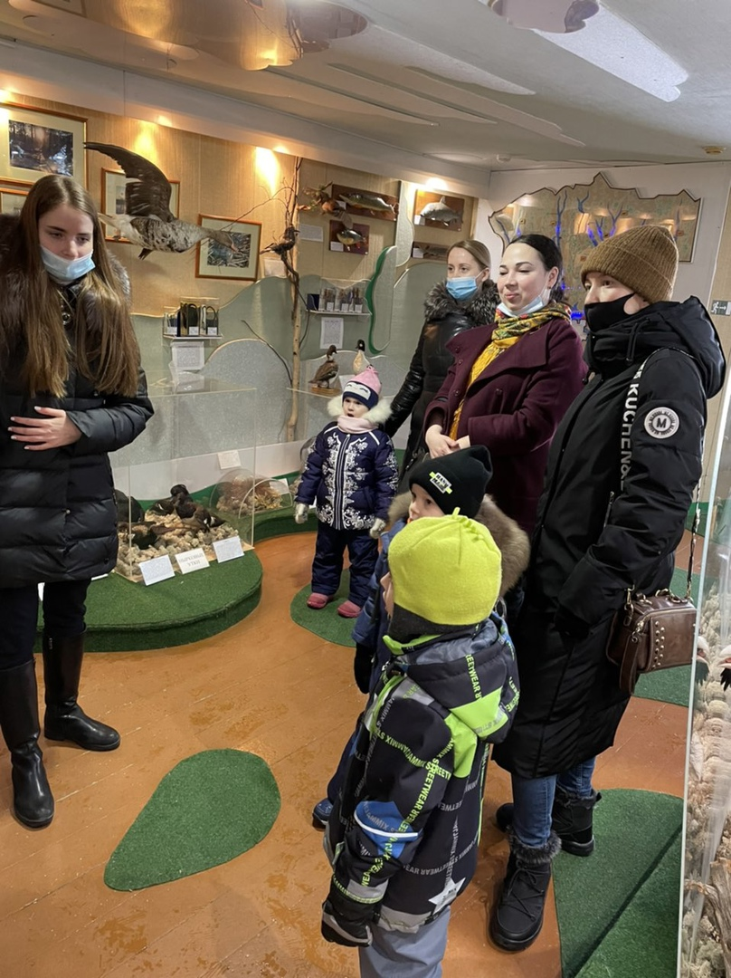

Slide 22
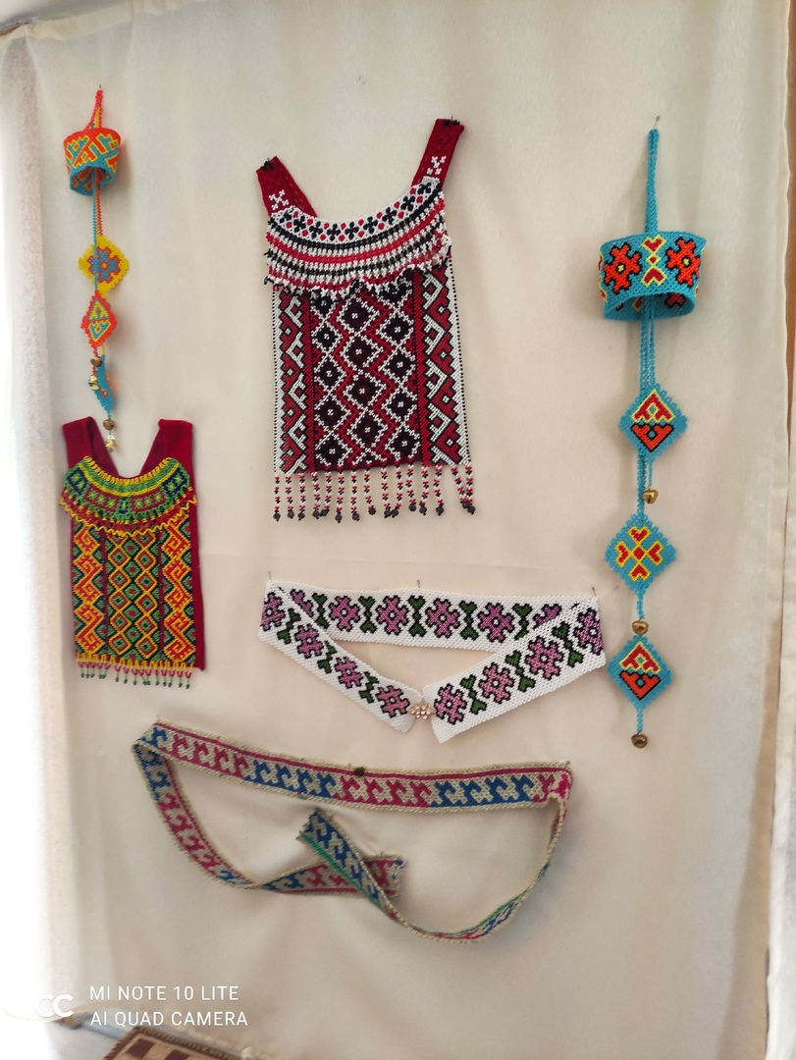
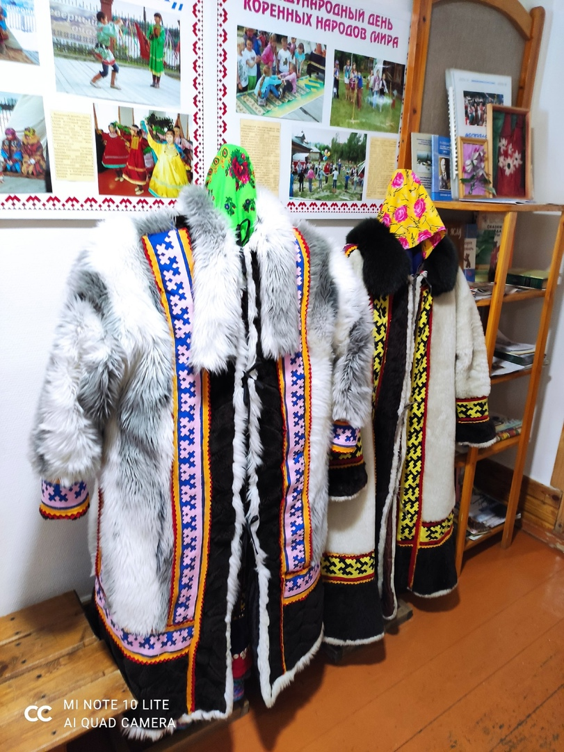
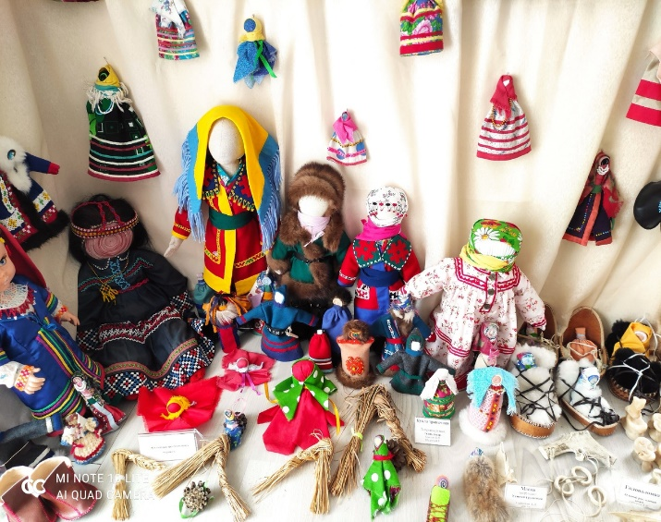

Slide 23
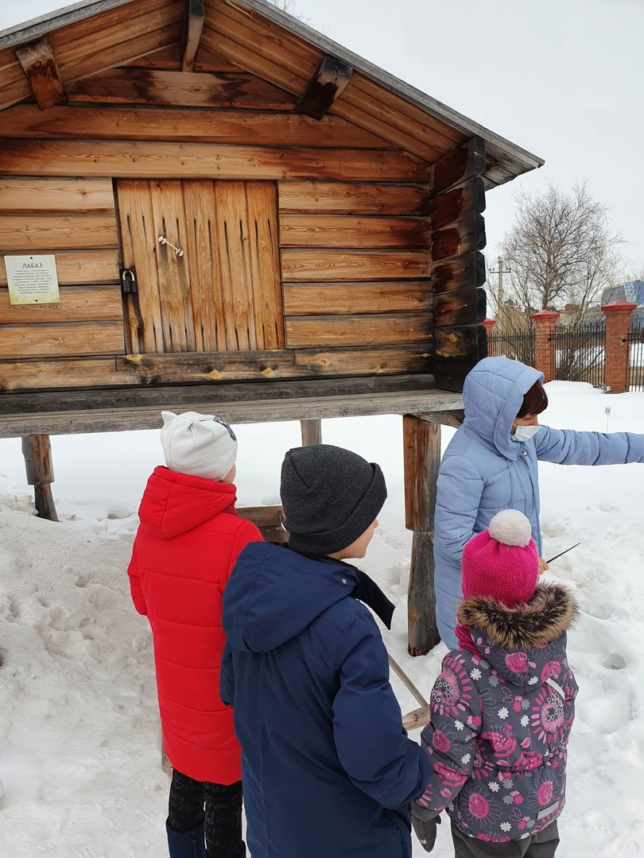

Slide 25
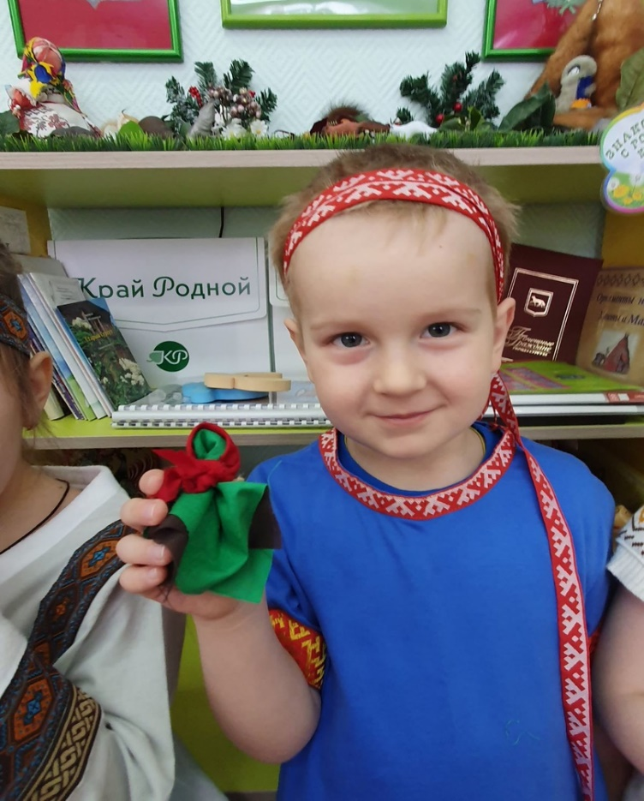
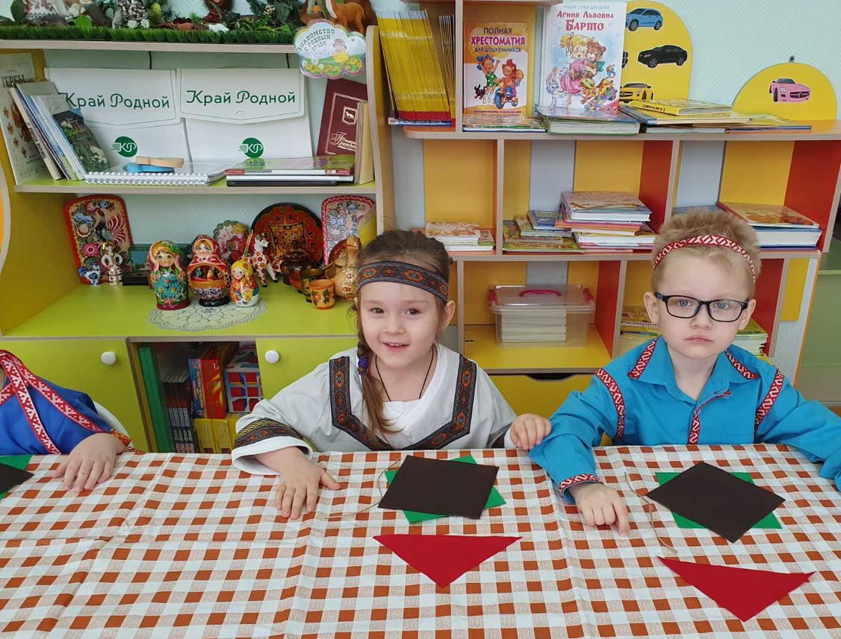
Изготовили с детьми народную куклу - «Ягодку»

Slide 27
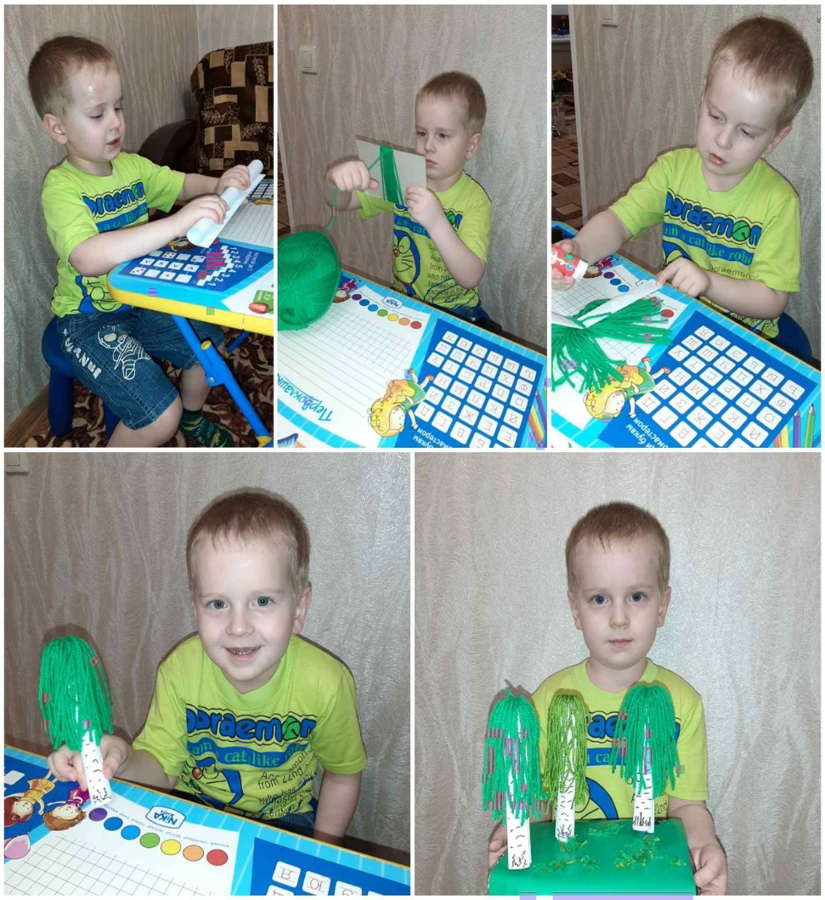
Изготовили композицию «Деревья тайги» совместно с родителями и детьми

Slide 30
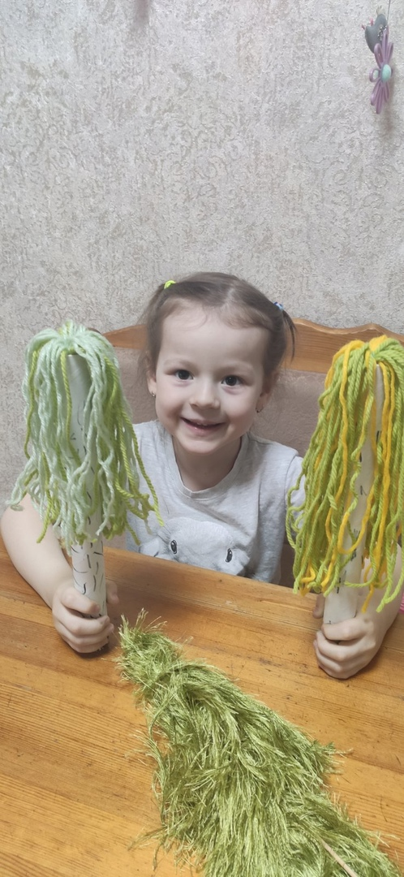

Slide 31
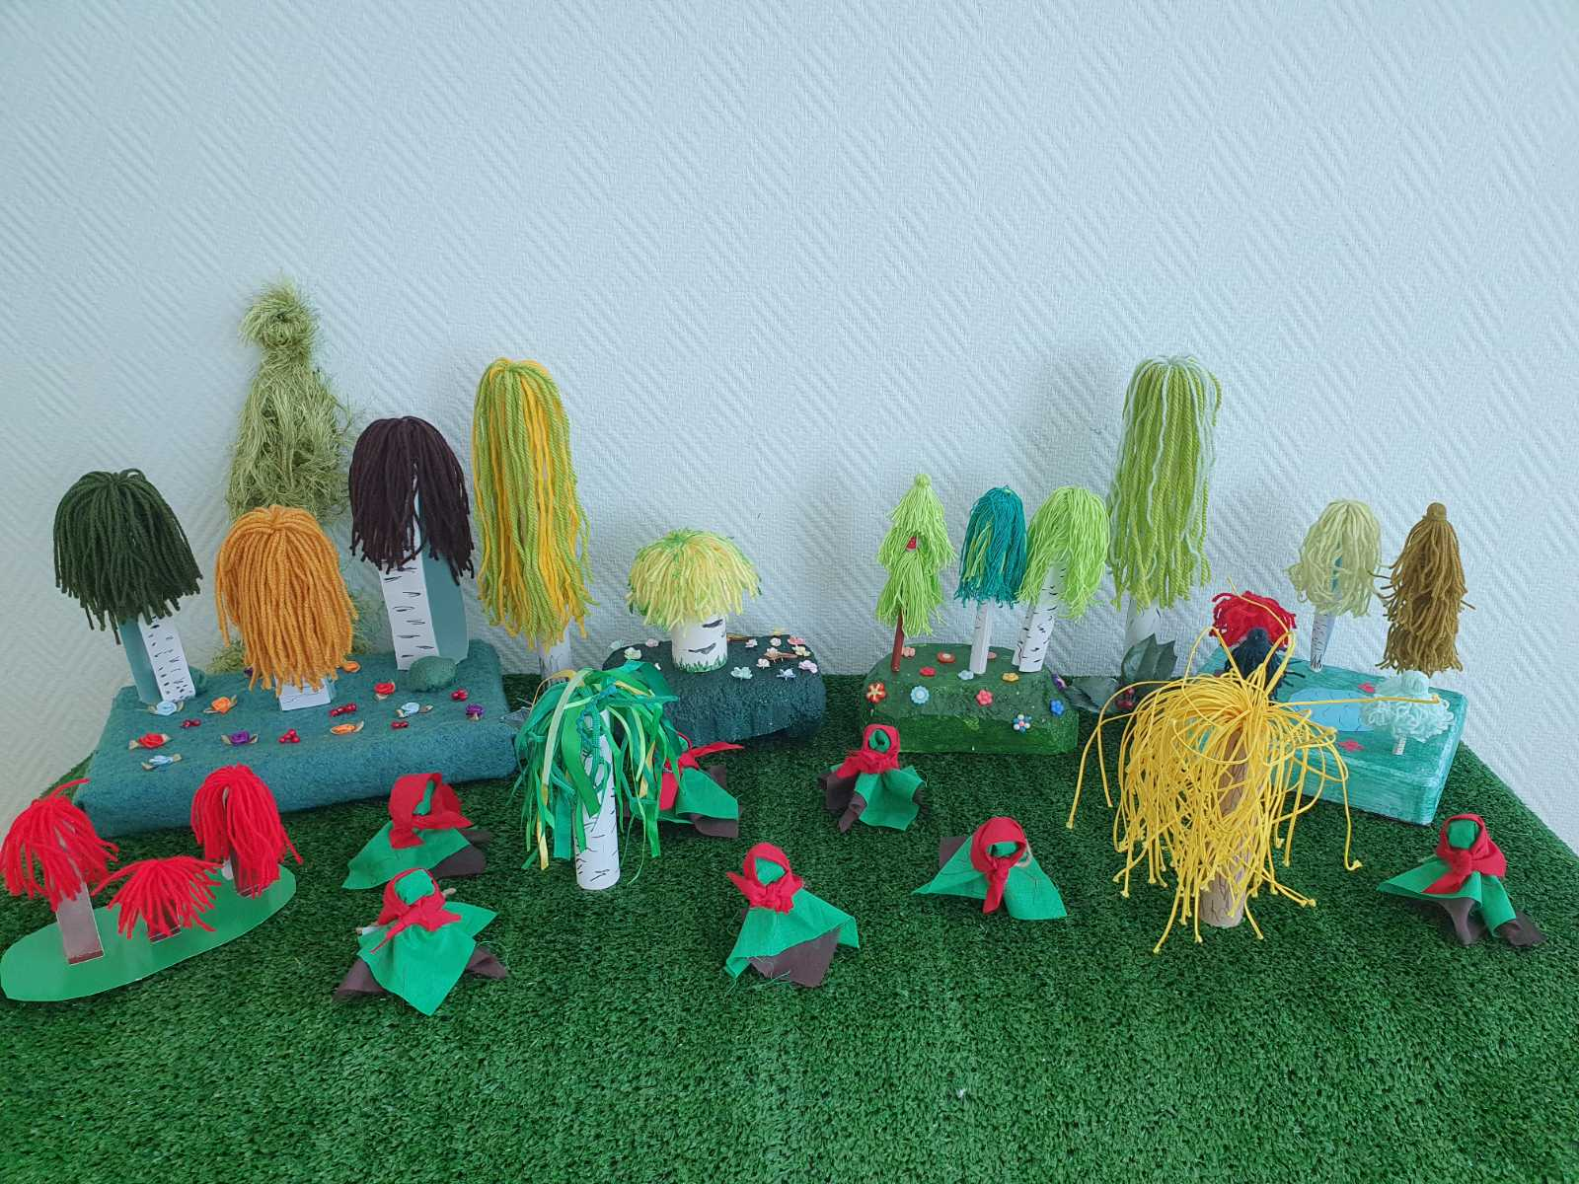
Организовали выставку совместного творчества «Куколки-подружки гуляют на лесной полянке»

Slide 32
Спасибо
за внимание!

